Slide 1
Sistem Berkas GNU/Linux
http://rms46.vlsm.org/2/153.pdf
(rev. 2007.03.28)
Rahmat M. Samik-Ibrahim
vLSM.org
Dibuat dengan OpenOffice 2.0.4 berbasis De2.UI

Slide 2
Agenda
Konsep Umum Sistem Operasi
Konsep Sistem Operasi GNU/Linux
Distro GNU/Linux
Beberapa Perintah GNU/Linux
Manajemen Sistem Berkas
Filesystem Hierarchy Standard

Slide 3
Sistem Operasi (1)
“Sistem” (program) yang meng-”operasikan” komputer
  mengoperasikan keyboard.
  mengoperasikan mouse.
  mengoperasikan CDROM drive.
  menjalankan program lain seperti: games, browser.
  menyimpan berkas ke disket dan harddisk.
  menampilkan informasi ke layar monitor.
  menampilakn suara ke speaker.

Slide 4
Sistem Operasi (2)
Setiap Komputer Menggunakan Sistem Operasi
  Microsoft: Windows 98, Windows/NT, Windows 2000, Windows XP.
  UNIX: AIX, BSD, HP-UX, IRIX, SCO Unix, Solaris.
  GNU/Linux.
  FreeBSD, NetBSD, OpenBSD.

Slide 5
Komponen Sistem Operasi
Manajemen Proses
Manajemen Memori Utama
Manajemen Berkas
Manajemen I/O
Manajemen Penyimpanan Sekunder
Manajeman Jaringan
Manajemen Sistem Proteksi

Slide 6
Lisensi Perangkat Lunak
Ketentuan dari ''Pemilik'' Perangkat Lunak
  Biaya Menggunakan
    Per Satuan Waktu
    Per Jumlah Komputer
    Per Jumlah Pengguna
  Ketentuan Menggunakan
    Siapa yang boleh menggunakan?
    Apakah boleh digandakan?
    Apakah ada komisi produk?

Slide 7
Konsep DISTRO
Distribusi (Distro) Sistem Operasi Lengkap
  kernel (umpama Linux)
  utilitas perangkat lunak (bebas)
  utilitas lainnya
Contoh
  Debian/Ubuntu
  De2 (DeDe) -- Debian Depok
  Knoppix (live)
  RedHat/Fedora
  Mandriva

Slide 8
Apakah Semua ''Distro'' Baik?
Jumlah variasi lebih merupakan masalah
''Azaz Tunggal'' memudahkan pemeliharaan
JANGAN memilih yang ''KATANYA BAGUS''
Samakan dengan teman anda
Mudah bertanya/konsultasi
Punya akses upgrade?
Merasa cocok?

Slide 9
Distro GNU/Linux
DISTRO: hasil kompilasi sistem operasi yang tinggal diinstall
Format Defacto: CD-ROM
Fanatisme?!
Pilihlah DISTRO seperti yang digunakan teman/ tetangga anda!
URL: http://kambing.vLSM.org/

Slide 10
Beberapa Informasi DISTRO
Slackware: paling senior
Redhat: paling populer
SuSE: Bernuansa Eropa
Gentoo: compile sendiri
Mandriva: Mudah diinstall
Knoppix: Boot dari CDROM tanpa install
Debian: Mudah dipelihara
DeAl: Debian Alternatif (dan De2: DeDe)

Slide 11
Distro Pilihan
Ubuntu dan Knoppix: Pemula
  sangat bersahabat
Debian GNU/Linux dan DeAl: Pro
  sangat stabil untuk sistem produksi
  sulit diinstall

Slide 12
Debian GNU/Linux
Didukung hampir 10000 paket siap install
Didukung hampir 1000 pengembang
Kematangan: stable, testing, unstable
Lisensi: free, contrib, non-free, non-US
Memiliki kebijaksanaan yang ketat dan kaku
Tanpa Deadline Komersial
URL: http://www.id.debian.org/

Slide 13
Beberapa Perintah GNU/Linux
w (who)
top
df

Slide 14
w (who)
w: siapa yang login (20 Mei 2003)?
13:21:05 up 50 days, 20:39, 35 users,
load average: 0.09, 0.21, 0.33
USER TTY FROM LOGIN@ IDLE JCPU PCPU WHAT
rms46 pts/6 ws-28-150 .. 13:20 0.00s 0.42s 0.30s w
ronal100 pts/1 lab1103-25.. 13:18 2:54 0.09s 0.09s -bash
indah101 pts/5 lab1107-25.. 13:04 15:05 0.20s 0.12s rtin
firma100 pts/7 lab1109-25.. 13:14 3:14 1.12s 1.03s pine
diah20 pts/32 lab1105-25.. 12:57 0.00s 4.39s 4.31s rtin
alde20 pts/33 lab1109-25.. 12:17 3.00s 0.55s 0.45s rtin
zidni101 pts/38 lab1107-25.. 12:45 17:14 1.76s 0.40s pine
reaz20 pts/48 lab1106-25.. 12:38 27.00s 1.81s 1.68s rtin
iman20 pts/57 lab1101-25.. 12:38 22:21 0.23s 0.23s -bash
bayu100 pts/59 lab1103-25.. 12:38 38:32 0.39s 0.28s rtin
siti100 pts/63 lab1109-25.. 12:46 2.00s 1.92s 1.79s rtin

Slide 15
top (bunga 20 Mei 2003 - a)
top: proses apa yang sedang berjalan?
11:48:20 up 50 days, 19:07, 15 users
load average: 0.71, 0.74, 0.57
93 processes: 91 sleeping, 1 running, 0 zombie, 1 stopped
CPU states: 16.4% user, 2.7% system, 0.0% nice, 80.9% idle
Mem: 127236K total, 98164K used, 29072K free, 2756K buffers
Swap: 263160K total, 10928K used, 252232K free, 16304K cached

Slide 16
top (bunga 20 Mei 2003 - b)
PID USER PRI NI SIZE RSS SHARE STAT %CPU %MEM TIME COMMAND
1 root 0 0 148 120 96 S 0.0 0.0 0:09 init
2 root 0 0 0 0 0 SW 0.0 0.0 0:02 kflushd
3 root 0 0 0 0 0 SW 0.0 0.0 0:19 kupdate
4 root 0 0 0 0 0 SW 0.0 0.0 90:50 kswapd
5 root 0 0 0 0 0 SW 0.0 0.0 0:00 keventd
20240 rms46 0 0 2540 2488 2136 S 0.0 1.9 0:00 sshd
20245 rms46 4 0 2476 2476 2028 S 0.0 1.9 0:00 bash
20281 rms46 11 0 2196 2196 1752 R 14.3 1.7 0:00 top
20238 atmo199 0 0 2516 2456 2068 S 0.0 1.9 0:00 sshd
17936 didik100 0 0 744 236 124 S 0.0 0.1 0:01 sshd
19954 edwin100 0 0 2516 2460 2072 S 0.0 1.9 0:00 sshd
20268 para101 0 0 2516 2460 2072 S 0.0 1.9 0:00 sshd
20271 roy101 0 0 2512 2452 2064 S 0.8 1.9 0:00 sshd
18194 rudi100 0 0 2304 2176 1824 S 0.0 1.7 0:00 sshd
20230 sari199 0 0 2504 2448 2076 S 0.0 1.9 0:00 sshd
20251 sen199 0 0 2488 2432 2060 S 0.0 1.9 0:00 sshd
17932 sherl100 0 0 912 608 492 S 0.0 0.4 0:00 sshd
18223 yudha100 0 0 2304 2176 1824 S 0.0 1.7 0:00 sshd

Slide 17
$ df
df
Filesystems 1K-blocks Used Available Use% Mounted on
/dev/hda3 27561176 10571116 15589996 41% /
/dev/hda6 2931732 219772 2711960 8% /knoppix
/dev/hda7 2931732 268432 2663300 10% /de2
/dev/hdb2 19807532 8182092 11625440 42% /var/work1
/dev/hdc2 19815564 8167316 11648248 42% /var/www
/dev/hda1 4192752 3500728 692024 84% /win98
df: pendaya-gunaan sistem berkas

Slide 18
Manajemen Berkas
Buat/Hapus
Buka/Tutup
Baca/Tulis
Pencarian Blok Kosong
Alokasi Blok
Penjadwalan Tulis/Baca

Slide 19
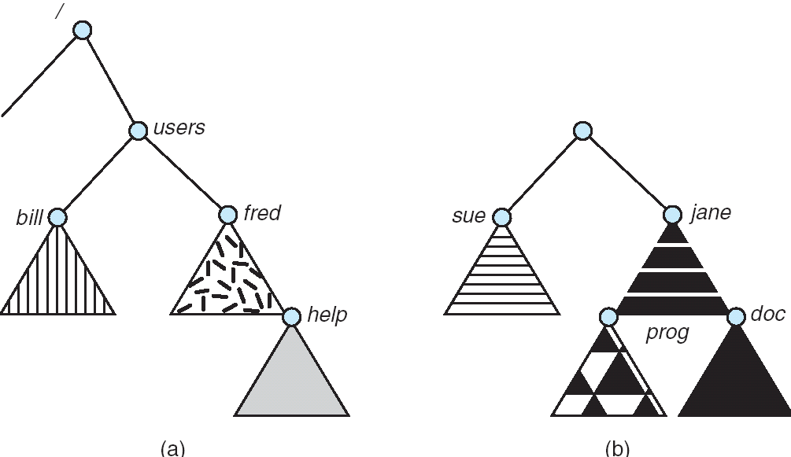
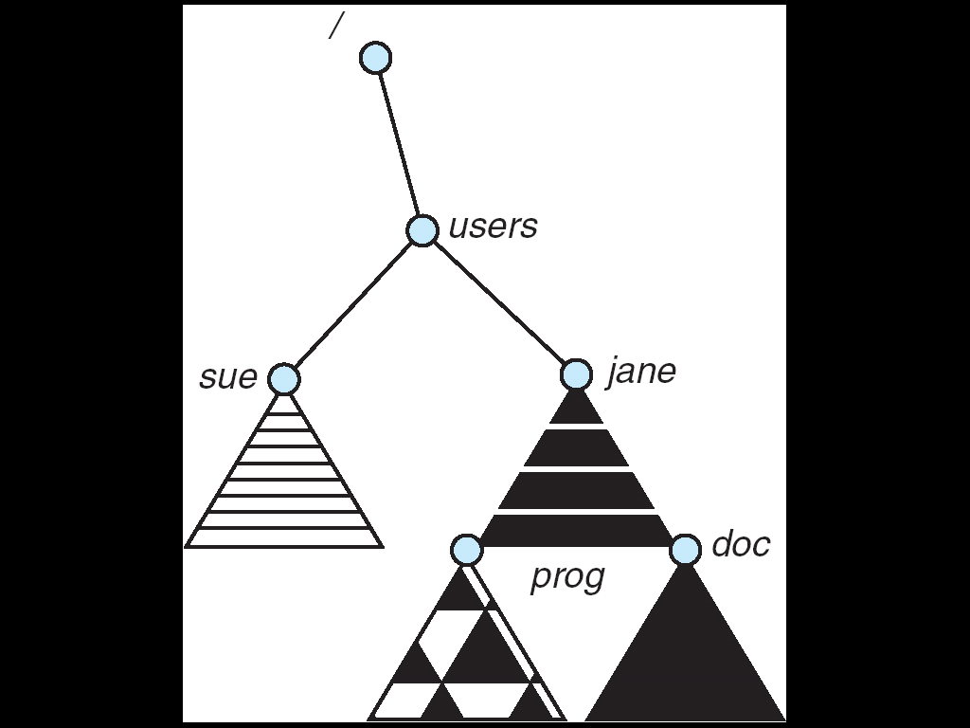
Volume vs. Mounting
MS Windows, Vax VMS, IBM VM/SP terpisah. Contoh: ''C:'', ''D:''
Unix, GNU/Linux menggabungkan volume dengan mounting (sumber: Silberschatz)

Slide 20
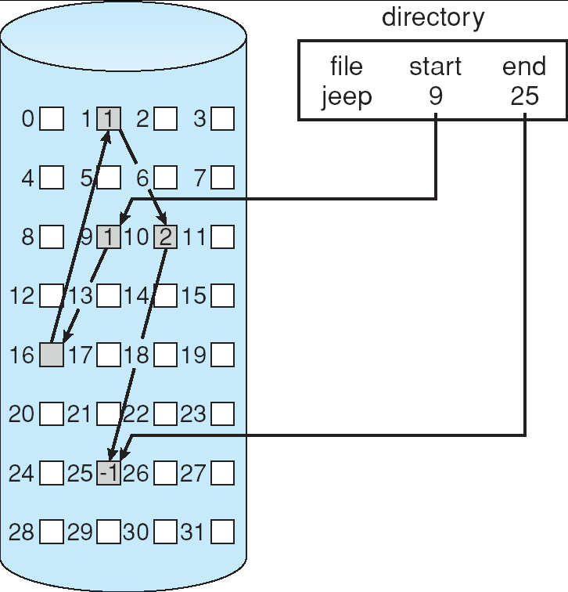
Alokasi Blok Berkait

Slide 21
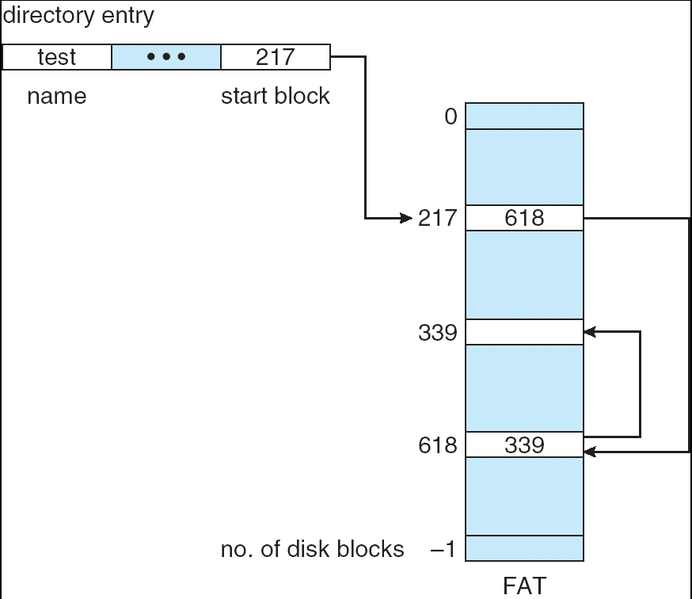
FAT: File-Allocation Table

Slide 22
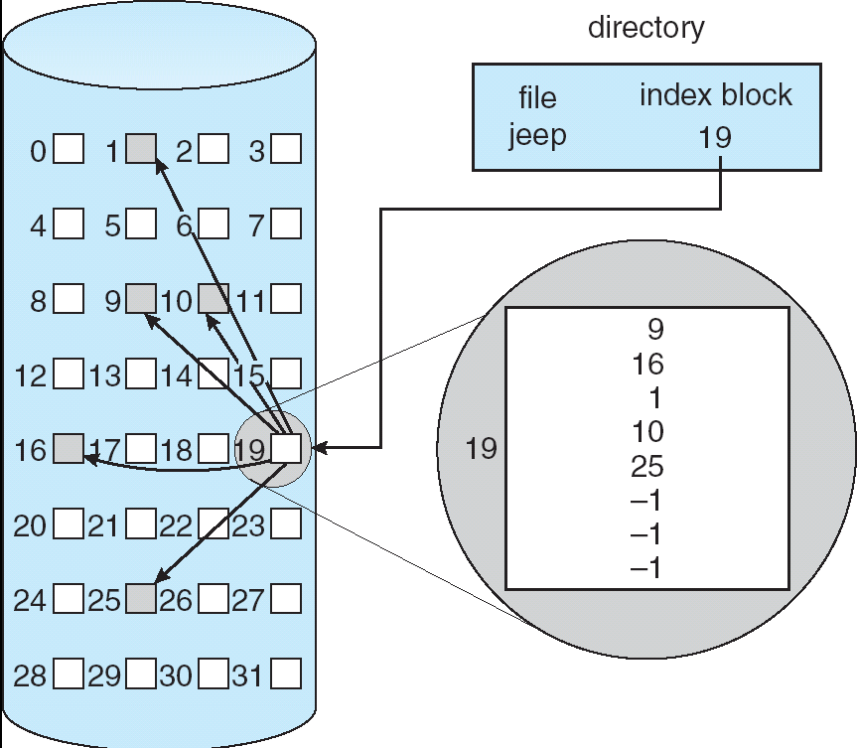
Sistem Alokasi Berindeks

Slide 23
Sistem Berkas (ext2fs)
data
data
data
direct blocks
data
data
…
…
data
data
single indirect
…
double indirect
data
…

Slide 24
KABAR BURUK:
Berkas yang sudah dihapus, sulit ditemukan dalam keadaan utuh.
BACKUP-BACKUP-BACKUP (!)
Tanya Kenapa?

Slide 25
FHS: Filesystem Hierarchy Standard
URL Versi 3.0: http://www.pathname.com/fhs/
FHS:
  Perangkat Lunak dan Para Pengguna:
    pembakuan nama berkas dan direktori
    pembakuan spesifikasi minimum
    petunjuk dan pelaksanaan penamaan berkas dan direktori
    berlaku umum untuk semua sistem serupa Unix (dan Linux)

Slide 26
Jenis Direktori

Slide 27
/ROOT
bin
dev
lib
mnt
sbin
tmp
var
(extra) /root
boot
etc
media
opt
srv
usr
(extra) /home
(extra) /lib<qual>

Slide 28
Struktur Direktori
/proc -- sistem berkas khusus kernel
/home -- Home Para Pengguna (users)
/etc -- tempat konfigurasi
/bin, /usr/bin -- standard binaries
/sbin, /usr/sbin -- standard system binaries
/var -- data variabel
/boot -- kernel
/usr/local -- keperluan lokal

Slide 29
/bin
Esensial:
    cat
    chgrp
    chmod
    chown
    cp
    date
    dd
    df
    dmesg
    echo, false, hostname
    kill, ln, login, ls, mkdir
    mknod, more, mount
    mv, ps, pwd, rm
    rmdir, sed, sh, stty
    su
    sync
    true
    umount
    uname

Slide 30
/etc : Host-specific system
  csh.login, export, fstab, ftpusers, gateways , gettydefs, group, host.conf, hosts, hosts.allow, hosts.deny, hosts.equiv, hosts.lpd, inetd.conf, inittab, issue, ld.so.conf, motd, mtab, mtools.conf, networks, passwd, printcap, profile, protocols, resolv.conf, rpc, securetty, services, shells, syslog.conf.

Slide 31
fdisk (hdb dan hdc)
rmsbase:~# fdisk /dev/hdb
Command (m for help): p
Disk /dev/hdb: 20.5 GB, 20547841536 bytes
255 heads, 63 sectors/track, 2498 cylinders
Units = cylinders of 16065 * 512 = 8225280 bytes
Device Boot Start End Blocks Id System
/dev/hdb1 1 32 257008+ 82 Linux swap
/dev/hdb2 33 2498 19808145 83 Linux
rmsbase:~# fdisk /dev/hdc
Command (m for help): p
Disk /dev/hdc: 20.5 GB, 20547841536 bytes
255 heads, 63 sectors/track, 2498 cylinders
Units = cylinders of 16065 * 512 = 8225280 bytes
Device Boot Start End Blocks Id System
/dev/hdc1 1 31 248976 82 Linux swap
/dev/hdc2 32 2498 19816177+ 83 Linux

Slide 32
/etc/fstab
rmsbase:~# cat /etc/fstab
# /etc/fstab: static file system information.
#
# <fs> <mt point> <type> <options> <dmp><pss>
proc /proc proc defaults 0 0
/dev/hda8 none swap sw 0 0
/dev/hdb1 none swap sw 0 0
/dev/hdc1 none swap sw 0 0
/dev/hda3 / ext3 errors=remount-ro 0 1
/dev/hda1 /win98 auto rw,user,noauto 3 1
/dev/hda6 /knoppix reiserfs defaults 2 2
/dev/hda7 /de2 reiserfs defaults 2 2
/dev/hdb2 /var/work1 reiserfs defaults 3 3
/dev/hdc2 /var/www reiserfs defaults 3 3
/dev/cdrom /cdrom iso9660 ro,user,noauto 0 0
/dev/fd0 /floppy auto user,noauto 0 0
/var/iso/test.iso /var/iso/test iso9660 noauto,user,ro,loop=/dev/loop0 0 0
fstab: informasi statik sistem berkas

Slide 33
/proc/
rms46@bunga:~/$ cd /proc
rms46@bunga:/proc$ ls -la
dr-xr-xr-x 3 root root 0 May 20 13:53 1
dr-xr-xr-x 3 rms46 pps_00 0 May 20 13:53 25570
dr-xr-xr-x 3 rms46 pps_00 0 May 20 13:53 25571
dr-xr-xr-x 3 rms46 pps_00 0 May 20 13:53 25595
dr-xr-xr-x 3 rms46 pps_00 0 May 20 13:53 25596
dr-xr-xr-x 3 rms46 pps_00 0 May 20 13:53 25597
dr-xr-xr-x 3 rms46 pps_00 0 May 20 13:53 25618
-r-------- 1 root root 134221824 May 20 13:53 kcore
-r--r--r-- 1 root root 0 May 20 13:53 meminfo
-r--r--r-- 1 root root 0 May 20 13:53 swaps
-r--r--r-- 1 root root 0 May 20 13:53 uptime
-r--r--r-- 1 root root 0 May 20 13:53 version

Slide 34
/proc/<process_id>
rms46@bunga:/proc$ cd 25597
rms46@bunga:/proc/25597$ ls -la
total 0
-r--r--r-- 1 rms46 pps_00 0 May 20 13:55 cmdline
lrwx------ 1 rms46 pps_00 0 May 20 13:55 cwd -> /proc/25597
-r-------- 1 rms46 pps_00 0 May 20 13:55 environ
lrwx------ 1 rms46 pps_00 0 May 20 13:55 exe -> /bin/bash
dr-x------ 2 rms46 pps_00 0 May 20 13:55 fd
pr--r--r-- 1 rms46 pps_00 0 May 20 13:55 maps
-rw------- 1 rms46 pps_00 0 May 20 13:55 mem
lrwx------ 1 rms46 pps_00 0 May 20 13:55 root -> /
-r--r--r-- 1 rms46 pps_00 0 May 20 13:55 stat
-r--r--r-- 1 rms46 pps_00 0 May 20 13:55 statm
-r--r--r-- 1 rms46 pps_00 0 May 20 13:55 status

Slide 35
/proc/cpuinfo
rms46@bunga:/proc$ cat cpuinfo
processor : 0
vendor_id : GenuineIntel
cpu family : 6
model : 3
model name : Pentium II (Klamath)
stepping : 4
cpu MHz : 300.016
cache size : 512 KB
fdiv_bug : no
hlt_bug : no
sep_bug : no
f00f_bug : no
coma_bug : no
fpu : yes
fpu_exception : yes
cpuid level : 2
wp : yes
flags : fpu vme de pse tsc msr pae mce cx8 apic sep mtrr pge
mca cmov mmx
bogomips : 598.01

Slide 36
/proc/meminfo
/etc/version
rms46@bunga:/proc$ cat meminfo
total: used: free: shared: buffers: cached:
Mem: 130289664 127205376 3084288 203042816 2682880 8622080
Swap: 269475840 46206976 223268864
MemTotal: 127236 kB
MemFree: 3012 kB
MemShared: 198284 kB
Buffers: 2620 kB
Cached: 8420 kB
SwapTotal: 263160 kB
SwapFree: 218036 kB
rms46@bunga:/proc$ cat version
Linux version 2.2.20 (herbert@gondolin) (gcc version 2.7.2.3) #1
Sat Apr 20 11:45:28 EST 2002

Slide 37
/etc/passwd -- /etc/shadow
/etc/passwd (rw - r - - r - - )
root:x:0:0:root:/root:/bin/bash
daemon:x:1:1:daemon:/usr/sbin:/bin/sh
bin:x:2:2:bin:/bin:/bin/sh
sys:x:3:3:sys:/dev:/bin/sh
sync:x:4:100:sync:/bin:/bin/sync
games:x:5:100:games:/usr/games:/bin/sh
rms46:x:1000:1000:Rahmat M. Samik-Ibrahim:/home/rms46:/bin/bash
/etc/shadow (rw - r - - - - - )
rms46:xsderfjkljslkjlsjlkjllkjls:1:1:11111:1:::

Slide 38
/etc/inittab (1)
# The default runlevel --> ''2'' = /etc/rc2.d
id:2:initdefault:
# Boot-time system configuration/initialization script.
# This is run first except in emergency (-b) mode.
si::sysinit:/etc/init.d/rcS
# Runlevel: 0 (halt) -- 1 (single-user) --
# 2-5 (multi-user) -- 6 (reboot).
l0:0:wait:/etc/init.d/rc 0
l1:1:wait:/etc/init.d/rc 1
l2:2:wait:/etc/init.d/rc 2
l3:3:wait:/etc/init.d/rc 3
l4:4:wait:/etc/init.d/rc 4
l5:5:wait:/etc/init.d/rc 5
l6:6:wait:/etc/init.d/rc 6

Slide 39
/etc/inittab (2)
# What to do when CTRL-ALT-DEL is pressed.
ca:12345:ctrlaltdel:/sbin/shutdown -t1 -a -r now
1:2345:respawn:/sbin/getty 38400 tty1
2:23:respawn:/sbin/getty 38400 tty2
3:23:respawn:/sbin/getty 38400 tty3
4:23:respawn:/sbin/getty 38400 tty4
5:23:respawn:/sbin/getty 38400 tty5
6:23:respawn:/sbin/getty 38400 tty6

Slide 40
/etc/rc2.d -- /etc/init.d
S10sysklogd S11klogd S14ppp
S19nfs-common S20cupsys S20exim
S20gpm S20inetd S20klisa
S20logoutd S20lpd-ppd S20lprng
S20makedev S20nfs-kernel-server
S20slpd S20ssh S30squid
S89atd S89cron S91apache
S99fetchmail S99gdm S99kdm
S99rmnologin
SNNxxxx
  S = START
  NN = sequence
  xxxxx = script name

Slide 41
Terimakasih

